Slide 1
«Своя Игра»
Сотникова Е.В. 2022

Slide 2
1 вопрос
Главное устройство
персонального компьютера, мозг компьютера?

Slide 3
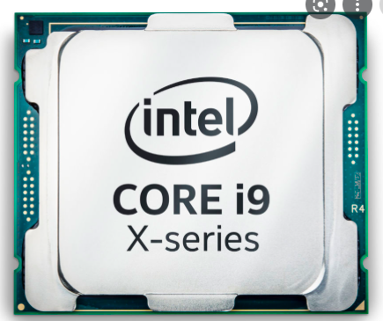
Ответ
ПРОЦЕССОР

Slide 4
Вопрос 2
Из чего состоит базовая аппаратная конфигурация?

Slide 5
Ответ
Системный блок монитор клавиатура мышь

Slide 6
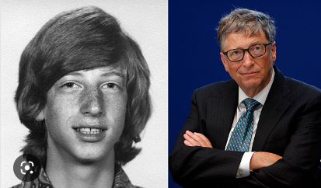
Вопрос 3. Кто изображен на фото? Жив ли этот человек?

Slide 7
1)Билл Гейтс
2) да, жив

Slide 8
Вопрос 4
Какая операционная система с английского
языка переводится как «окна»?
И какая компания ее разрабатывает?

Slide 9

Ответ
Windows, Microsoft

Slide 10
Вопрос 5
Это определенное количество информации (программа или данные),
имеющее имя и хранящееся в долговременной
(внешней) памяти

Slide 11

Ответ
Файл

Slide 12
Вопрос 6
В какой пакет программ входит программа
Word? И какие расширения
есть на данный момент?

Slide 13
Ответ
Microsoft Office,
*. doc, *.docx

Slide 14
Вопрос 7
Что нужно сделать, чтобы открыть документ?

Slide 15
Ответ
Чтобы открыть документ Word,
нужно выполнить команду
Файл-Открыть или кнопку Открыть
на Стандартной панели (или комбинация клавиш
[Ctrl]+[O])

Slide 16
Вопрос 8
Назовите основные параметры форматирования текста в официальных документах : - шрифт - размер

Slide 17
Ответ
Шрифт: Times New Roman, Размер шрифта: 14 кегль

Slide 18

Вопрос 9
Что изображено на рисунке? расшифруйте все значки
1
2
3
4
5
6
7
8
9
10

Slide 19
1) Шрифт. 2) Размер шифта. 3) Увеличить/ уменьшить размер шрифта 4) Очистить все форматирование 5) Жирный/курсив/подчеркнутый 6) Зачеркнутый 7) Надстрочный/ подстрочный 8) Текстовые эффекты
9) Цвет выделения текста
10) Цвет шрифта

Slide 20
Вопрос 14
Вставьте пропущенные слова:
Компьютер является 1) ________________
электронным
устройством, включающим в
себя комплекс 2) ______________
и 3) ______________ средств.

Slide 21
Ответ
Компьютер является универсальным
электронным
устройством, включающим
в себя комплекс аппаратных и программных средств

Slide 22
ОС Windows
представляет собой операционную
систему с 1) __________________
интерфейсом, обеспечивающую
2) __________________ и многопоточную
обработку 3) ________________ (программ).

Slide 23
ОС Windows представляет собой операционную
систему с графическим интерфейсом, обеспечивающую многозадачную и многопоточную
обработку приложений (программ)).

Slide 24
Вопрос 15
1. Из какого материала был изготовлен ее корпус?
2. Как называется устройство, заменяющее мышь на ноутбуке?
3. Значок, который перемещается по экрану, следуя за перемещением мыши
4. Какого из этих драйверов не существует:
а) драйвер мыши,
б) драйвер для коврика мыши,
в) драйвер клавиатуры?

Slide 25
Ответ
1. Из какого материала был изготовлен ее корпус? 2. Тачпад
3. Курсор
4. Не существует варианта б)

Slide 26
Вопрос 16
Как называется первый персональный компьютер? Чем он отличался?

Slide 27
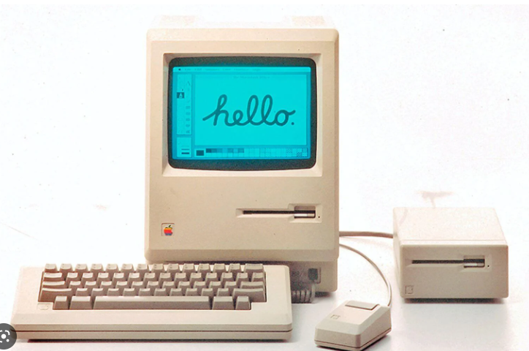

Slide 28
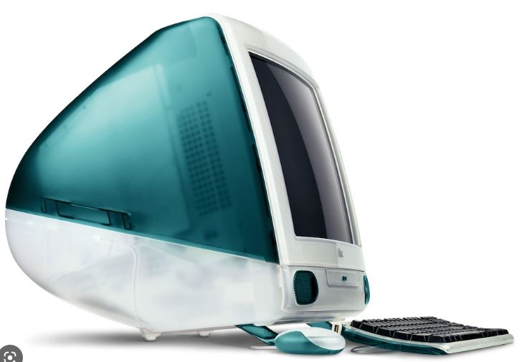
Вопрос 17.
Назовите марку и производителя

Slide 29
iMac
Apple

Slide 30
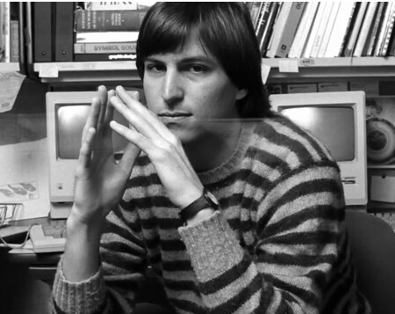
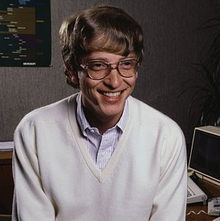
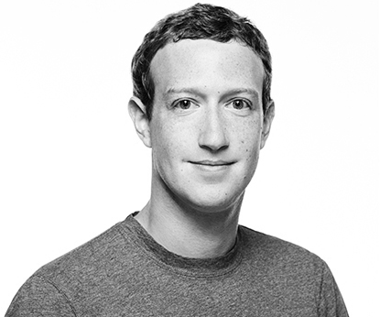
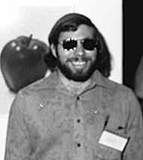
Вопрос 18
На каком фото Стив Джобс
1
2
3
4

Slide 31
Ответ: 1

Slide 32
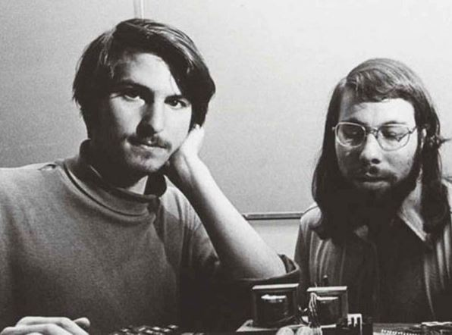
Вопрос 19.
Кто на фото со Стивом ? Какой вклад он внес?

Slide 33
Конкурс Капитанов

Slide 34
1. Единица информации, о которой абсолютно достоверно известно, что она состоит из 8-ми более мелких единиц
2. Рабочее пространство на компьютере, которое во множественном числе дало название одной из всемирно популярных ОС 3. Совокупность байтов, носящая какое-либо гордое имя, имеющая расширение и содержащая бесценную информацию .
4. Остальные символы называют его «невидимкой»
5. Видео, материнская и звуковая… Что это? .
6. В Интернете это не дом, и не улица, и даже не Советский Союз. Обычно содержит особое животное – собаку .
7. Раньше так называли склад, где хранились овощи, а теперь здесь хранятся упорядоченные данные .

Slide 35
1. Единица информации, о которой абсолютно достоверно известно, что она состоит из 8-ми более мелких единиц (байт).
2. Рабочее пространство на компьютере, которое во множественном числе дало название одной из всемирно популярных ОС (окно – и операционная система Windiws)
3. Совокупность байтов, носящая какое-либо гордое имя, имеющая расширение и содержащая бесценную информацию (файл).
4. Остальные символы называют его «невидимкой» (пробел).
5. Видео, материнская и звуковая… Что это? (плата).
6. В Интернете это не дом, и не улица, и даже не Советский Союз. Обычно содержит особое животное – собаку (адрес).
7. Раньше так называли склад, где хранились овощи, а теперь здесь хранятся упорядоченные данные (база данных).

